Slide 1


Проект «ПРОФСОЮЗНОЕ ВОЛОНТЕРСТВО»

Slide 2
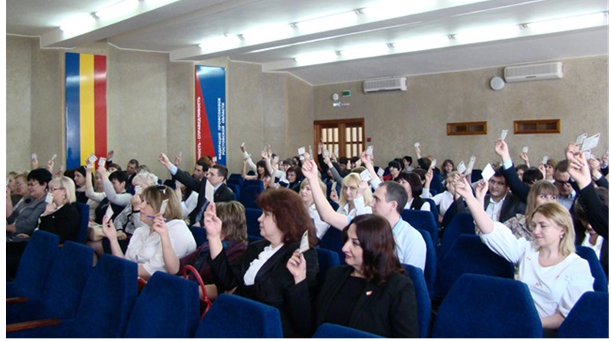
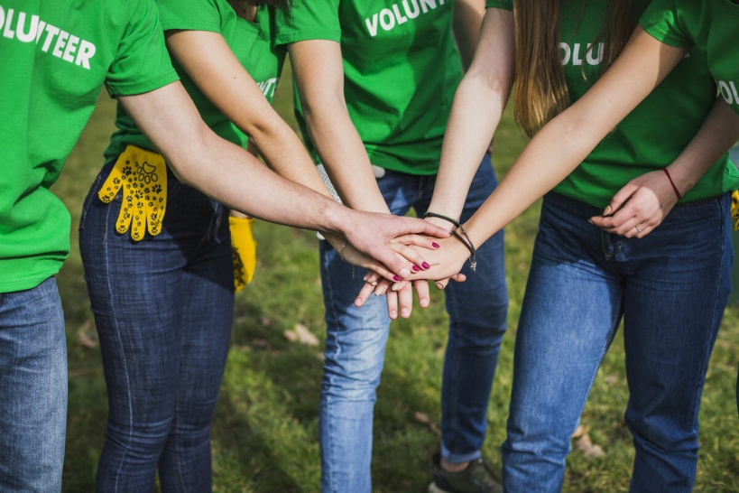
Профсоюзная Волонтерская деятельность
Профсоюз — добровольное объединение граждан, которые связаны общими производственными или профессиональными интересами по роду деятельности. Профсоюзы представляют и защищают интересы своих членов.
.
Волонтёрство или добровольчество— это широкий круг деятельности, включая традиционные формы взаимопомощи и самопомощи, осуществление добровольческой деятельность в форме безвозмездного выполнения работ, оказания.

Slide 3
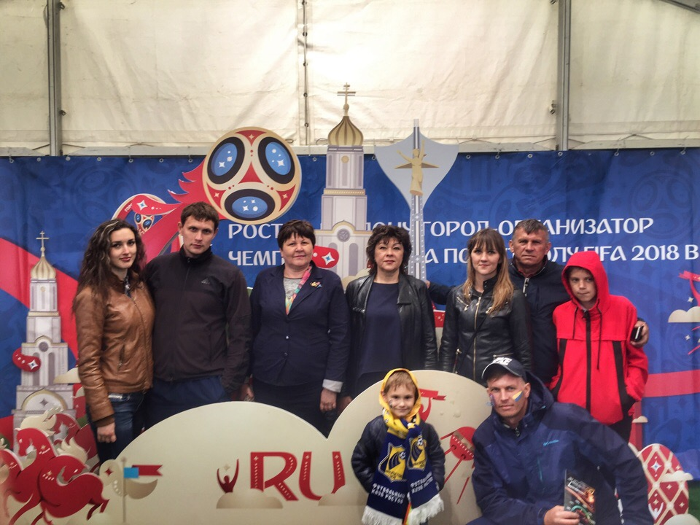
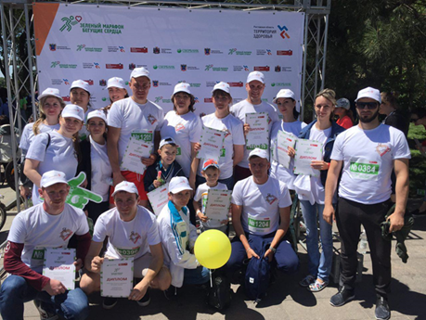
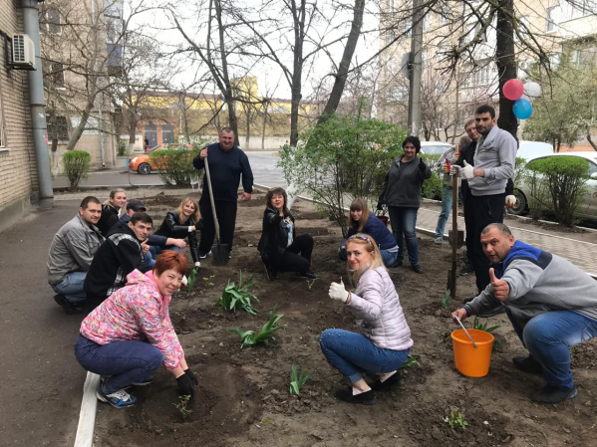
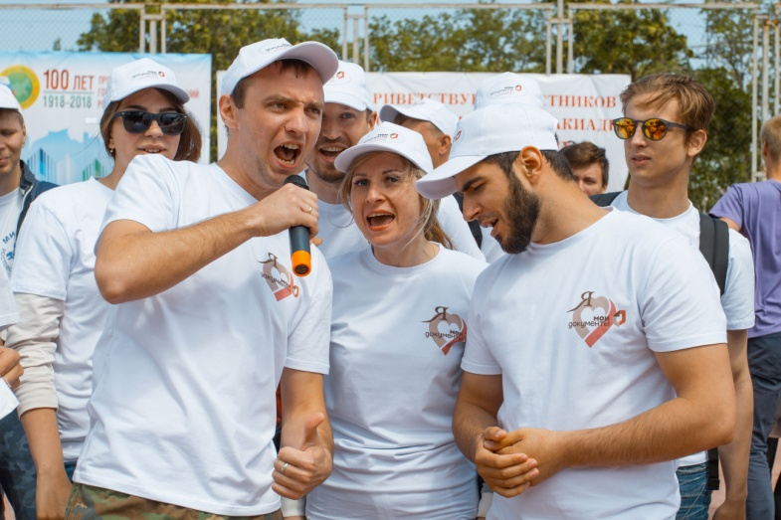
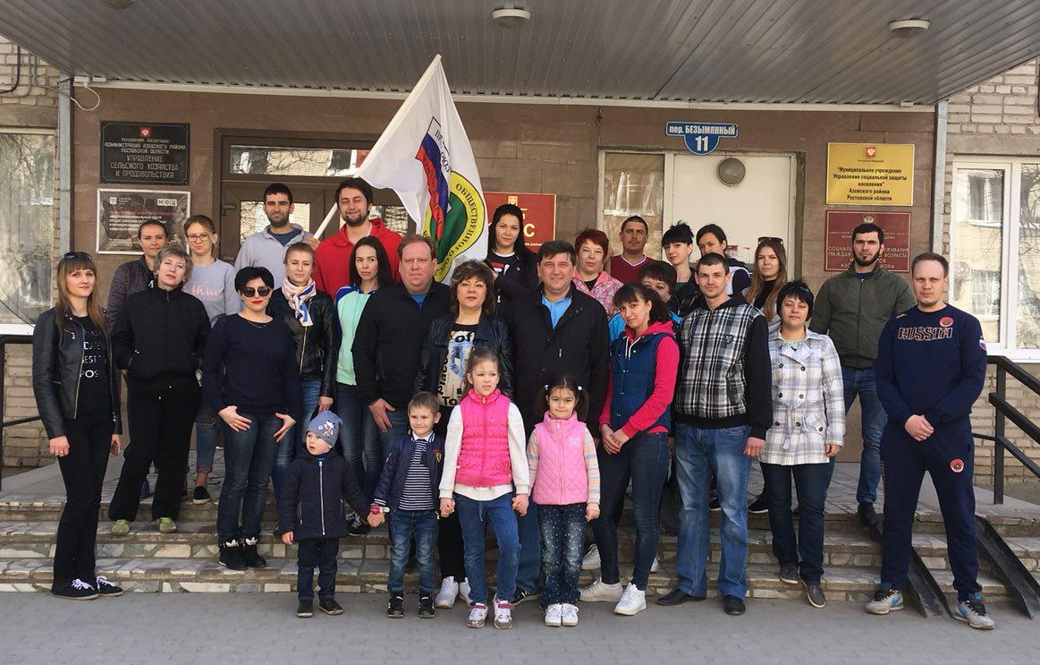
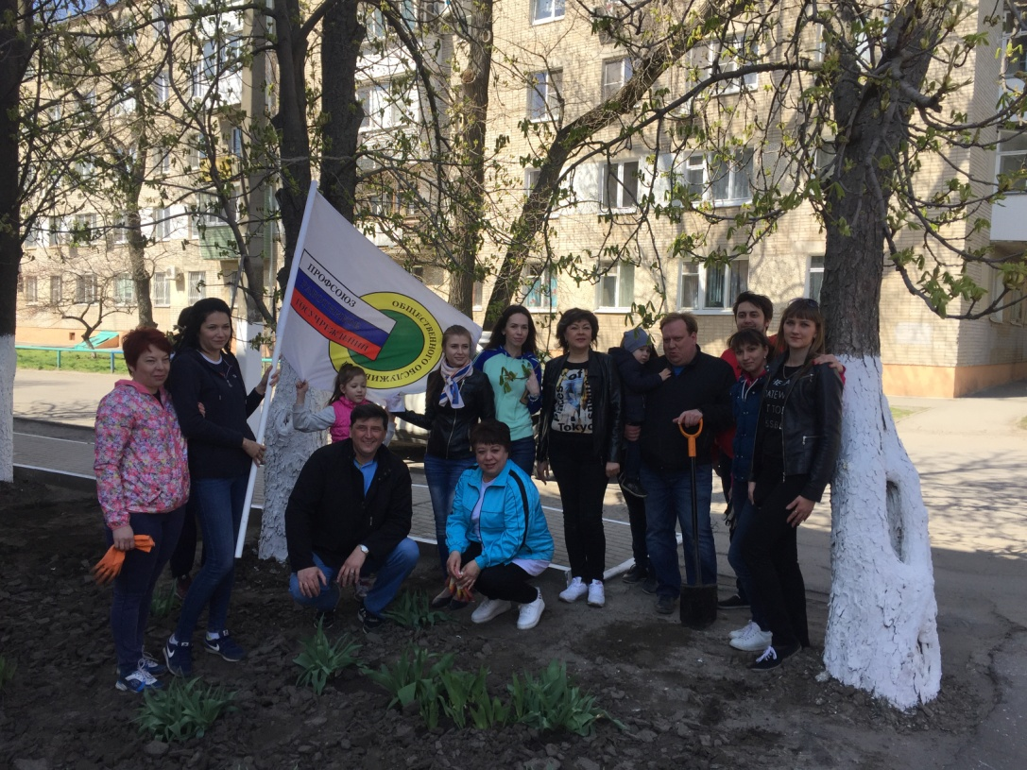
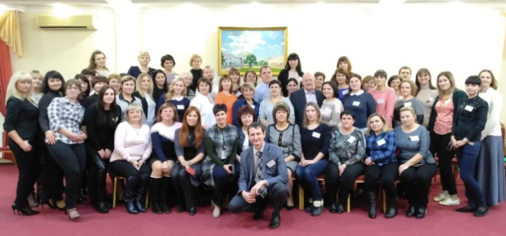
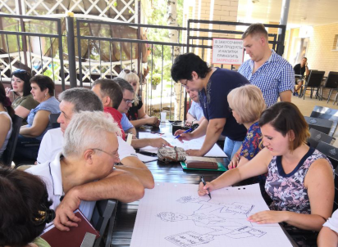
Профсоюз сегодня- это единственная организация которая защищает трудовые права работников, добивается выполнения социальных гарантий, улучшая микроклимат в коллектива.
Особенно важно оказание помощи и поддержки друг другу в период пандемии
Мы хотим чтобы все работники: были объединены не только профессиональной деятельностью, но и досугом, чтобы коллектив учавствовал в жизни каждого сотрудника, помогал решать проблемы, радовался и огорчался в месте с ними.

Slide 4

В основе любого волонтерского движения лежит принцип:
хочешь почувствовать себя человеком – помоги другому.
Этот принцип понятен и близок членам профсоюзных коллективов, тем кому знакомо чувство справедливости, кто понимает, что сделать жизнь общества лучше можно только совместными усилиями каждого из его членов.
Проект: Профсоюзное волонтерство
Цели
Задачи
Формирование в профсоюзной сфере образа идеального волонтёра;
Обучение волонтёров с возможностью последующей реализацией своей идеи (проекта);
Определение основных направлений деятельности;
Расширить спектр деятельности профсоюзных коллективов;
Развитие добровольчества в профсоюзном коллективе.
Сформировать сплоченный деятельный профсоюзный коллектив волонтеров;
Обучить и передать опыт всем желающим стать волонтером;
Выбрать лучшие социальные проекты волонтеров и реализовать их;
Посредством волонтерской деятельности популяризовать деятельность профсоюзов и увеличить членство.

Slide 5
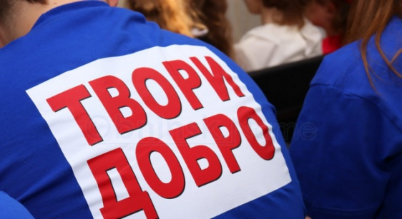
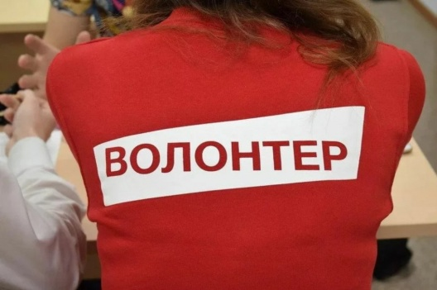
В рамках реализации Профсоюзного волонтерства
планируется Создать Профсоюзный Волонтерский отряд
с обязательной регистрацией членов отряда на портале Донволонтер, для реализации в профсоюзной среде мероприятий региональной и федеральной повестки.
В рамках деятельности отряда запланировано
проведение ряда мероприятий по направлениям:
Гуманитарные проекты решают задачу помощи социально незащищенным слоям населения;
Социально-культурные проекты решают двойственную задачу обучения (познание социальной действительности, истории и т.д.) и моделирования общественно позитивного поведения.
Информационно–консультативные проекты ориентированы на предоставление
специальной информации, в которой нуждаются потребители волонтерских услуг.

Slide 6

Помощь Рядом
Волонтеры оказывают помощь работникам в трудных жизненных ситуациях, заболевшим или контактирующим с ковидными больными и др. Приобретение и доставка лекарственных средств, продуктов питания и др.
Экологический патруль
Проведение субботников, дней древонасождения, экологических акций.
Мы за ЗОЖ
Проведение профсоюзной зарядки,
Забегов и велопробегов, с целью пропаганды здорового образа жизни в трудовом коллективе.
Профсоюзное шефство
Закрепление волонтера - наставника который обучает, стажирует нового работника.
Создание взаимодействия между студенческими профсоюзными организациями и профсоюзами работников, по вопросу обеспечения рабочих мест.
Кадровый проект

Slide 7

Спасибо
за внимание!

